Slide 1
Terveys
Terveydenhoitajaopiskelija Katja Katainen
Sairaanhoitajaopiskelija Ronja Saastamoinen

Slide 2
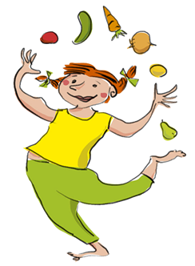
TERVEYS JA SAIRAUS
MITÄ TULEE MIELEEN SANASTA TERVEYS?
MILLAISTA ON TERVEELLINEN ELÄMÄ?
MITÄ TULEE MIELEEN SANASTA SAIRAUS?

Slide 3
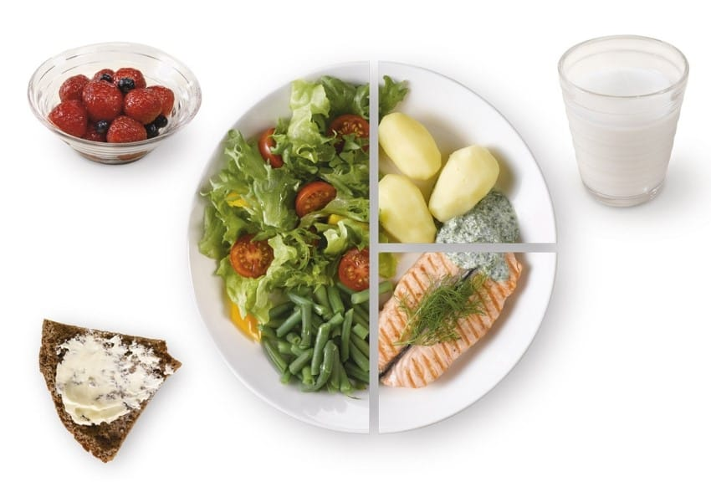
Millaista on terveellinen ruoka?
RUOKAJUOMANA MAITOA TAI VETTÄ
¼ ANNOKSESTA HIILIHYDRAATTEJA (perunaa, pastaa tai riisiä)
¼ ANNOKSESTA PROTEIINIA (lihaa, kanaa, kalaa tai kasvisproteiinia)
½ ANNOKSESTA SALAATTIA JA KASVIKSIA
LISÄKSI LEIPÄÄ
SYÖ 5 ATERIAA PÄIVÄSSÄ!
ÄLÄ NAPOSTELE ATERIOIDEN VÄLISSÄ!

Slide 4
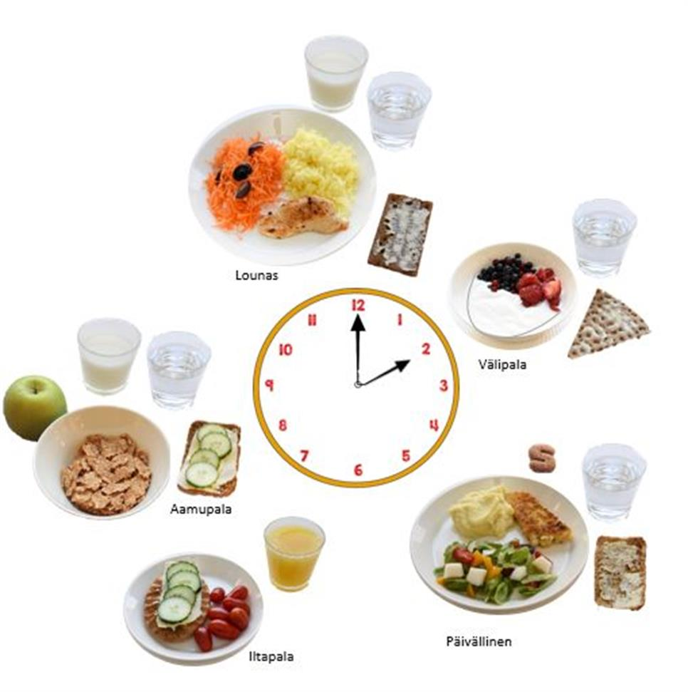
LOUNAS
KLO 11-12
VÄLIPALA KLO 14-15
AAMUPALA KLO 7-9
PÄIVÄLLINEN KLO 16-18
ILTAPALA KLO 19-21

Slide 5
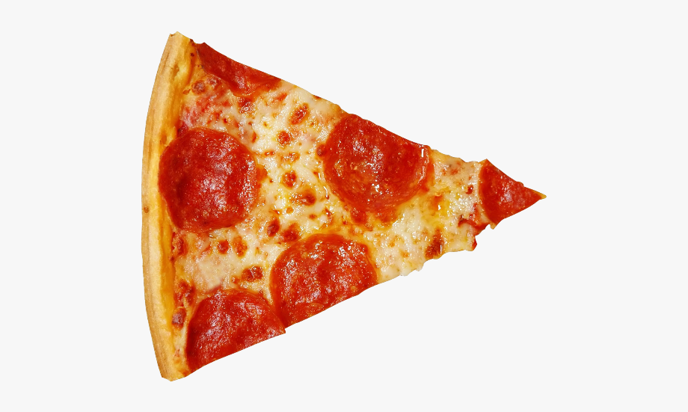
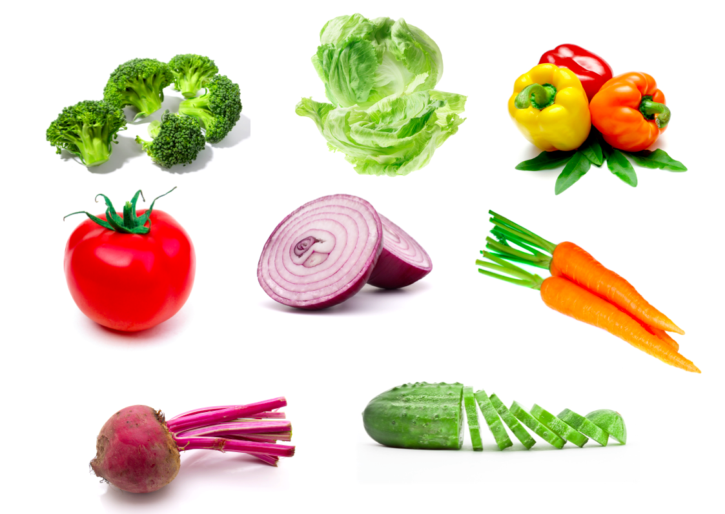
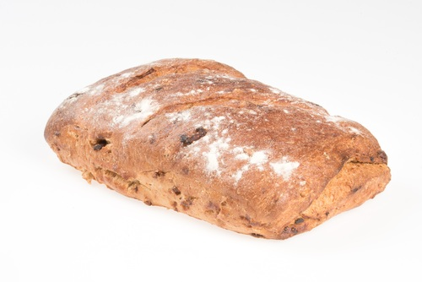
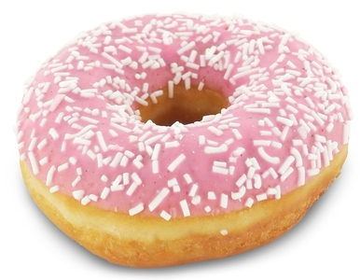
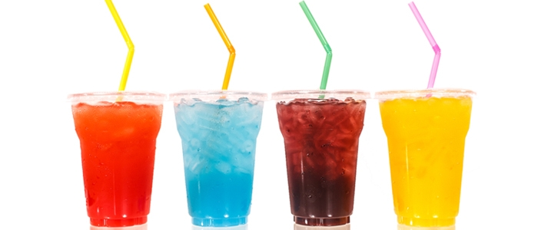
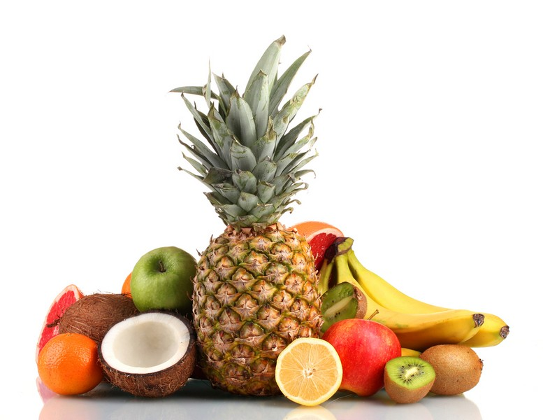

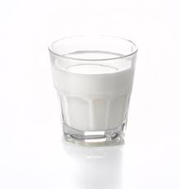
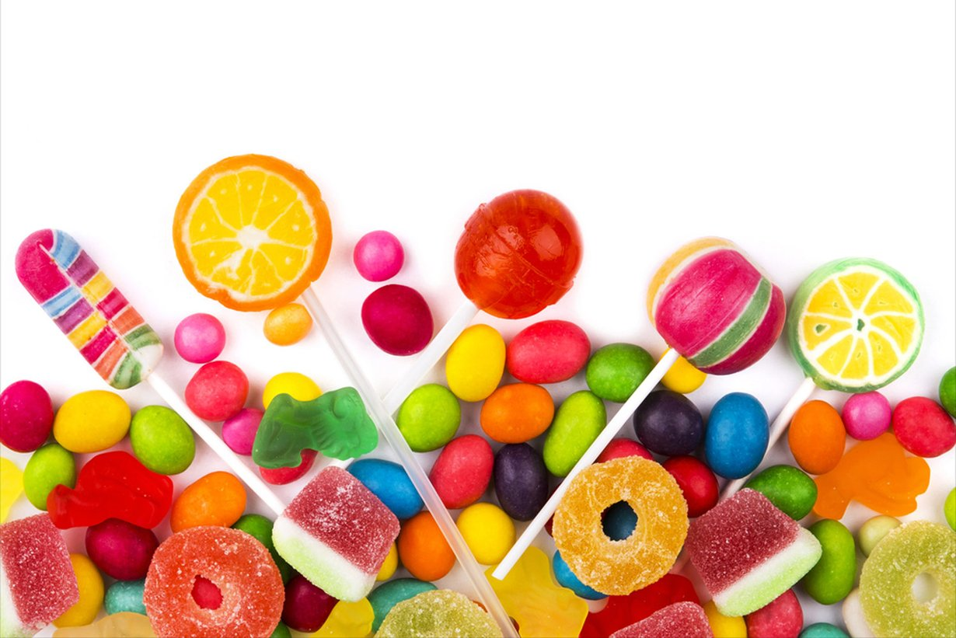
TERVEELLINEN
EPÄTERVEELLINEN

Slide 6
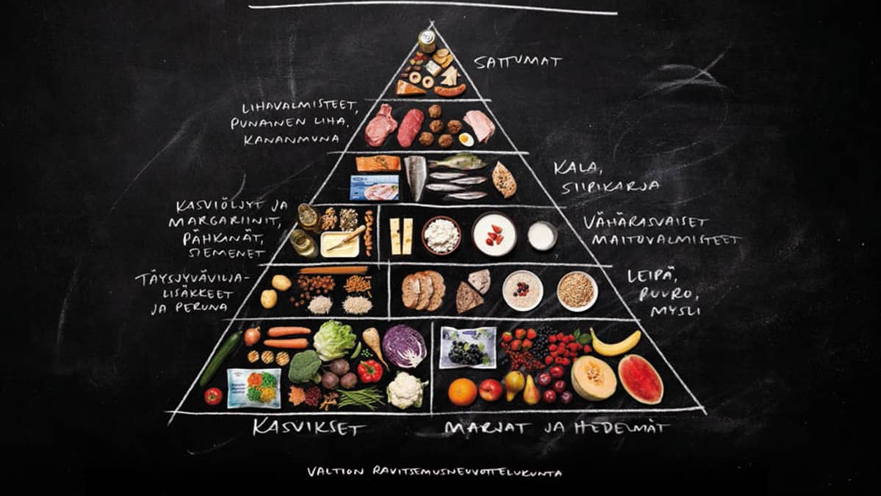
HERKKUJA HARVEMMIN
5-6 KOURALLISTA KASVIKSIA, MARJOJA JA HEDELMIÄ PÄIVITTÄIN

Slide 7
PELATAAN RUOKAPELIÄ
ETSI RUOKAKORTEISTA 12 TERVEELLISTÄ JA 12 EPÄTERVEELLISTÄ RUOKAA
LÖYDÄTKÖ JOUKOSTA OMAN LEMPIHERKKUSI?
ONKO LEMPIHERKKUSI MIELESTÄSI TERVEELLISTÄ VAI EPÄTERVEELLISTÄ?
KOKOA TERVEELLINEN VÄLIPALA, MINKÄ VOISIT ITSE VALMISTAA

Slide 8
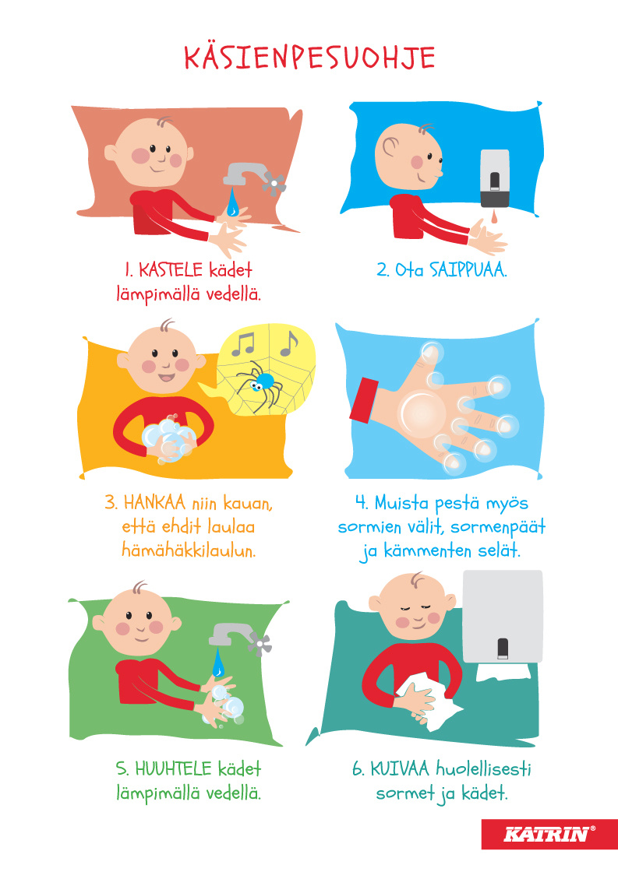
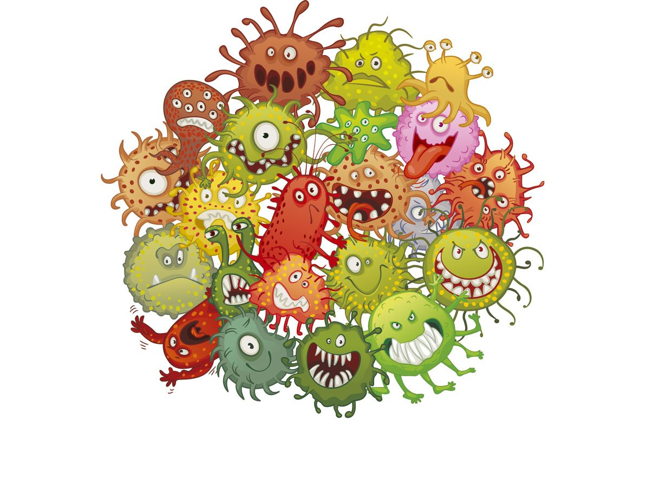
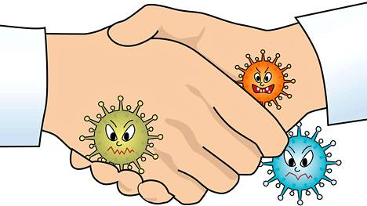
PUHTAUS JA HYGIENIA
ULKOA SISÄLLE TULLESSA
MILLOIN KÄDET PITÄÄ PESTÄ?
NENÄN NIISTÄMISEN JA YSKIMISEN JÄLKEEN
AINA ENNEN RUOKAILUA
WC-KÄYNNIN JÄLKEEN
AINA KUN KÄDET OVAT LIKAISET

Slide 9
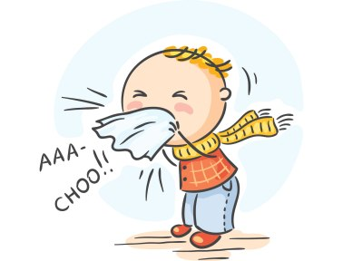
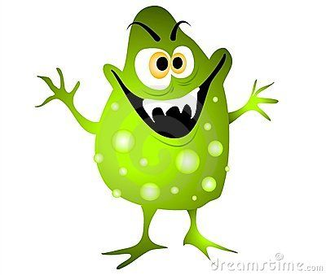

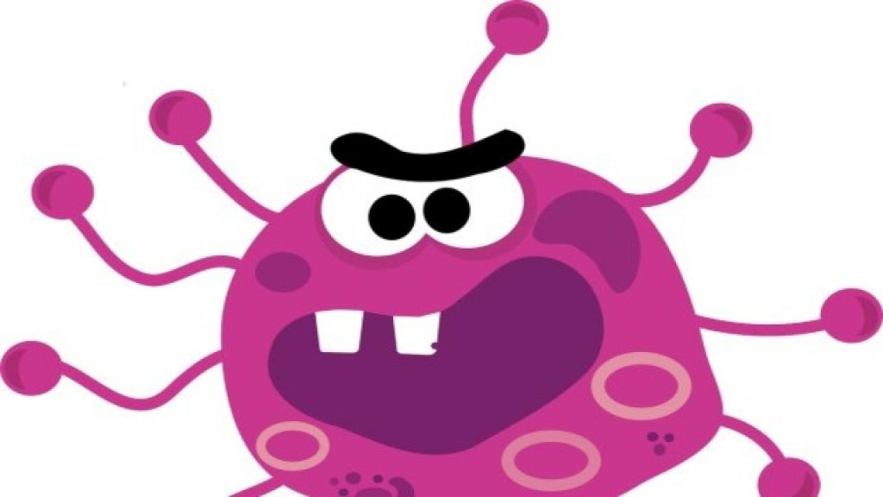
MIKSI KÄDET PITÄÄ PESTÄ?
LIKA JA PÖPÖT LÄHTEVÄT KÄSISTÄ
PÖPÖT EIVÄT LEVIÄ
PÖPÖT SIIRTYVÄT SUUSTA ELIMISTÖÖN
KUN JÄTÄN KÄDET PESEMÄTTÄ
PÖPÖT MENEVÄT SYÖDESSÄ KÄSISTÄ SUUHUN
SAIRASTUN !

Slide 10
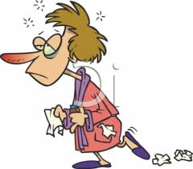
Mitä jos sairastuu?
Yleisimpiä lasten tauteja ovat kuume, flunssa, rokkotaudit ja oksennustauti
Jos on kuumetta tai oksennustauti, ei saa mennä kouluun, harrastuksiin, kauppaan tai kaverin luokse
Kuume mitataan aina levossa, ja jos lämpöä on yli 37,5 astetta, on kuumetta
Kuumeessa ja oksennustaudissa kannattaa juoda paljon vettä ja muita juomia
Jos on kova kuume, voivat vanhemmat antaa lääkettä oloa helpottamaan
Lepääminen on tärkeää sairastaessa
KUN MUISTAA PESTÄ KÄSIÄ, VOI ESTÄÄ TAUTIEN
LEVIÄMISEN ITSESTÄ MUIHIN JA MUISTA ITSEEN
Kuva: KSSHP

Slide 11
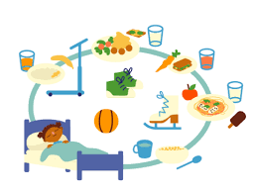
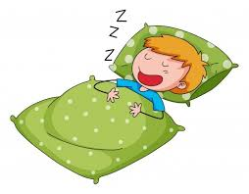
UNI JA LEPO
Unessa aivot ja keho
lepäävät
Hyvien yöunien
jälkeen mieli on
virkeä
Unta noin 10 tuntia joka yö
MIKSI UNI ON
TÄRKEÄÄ?
Uni auttaa kasvamaan,
sillä unen aikana muodostuu
kasvuhormonia
Kun on nukkunut riittävästi,
jaksaa tehdä päivän askareita
Unen aikana päivällä opitut asiat painuvat mieleen

Slide 12


RUUTUAIKA JA MEDIA
TV-ohjelmissa, elokuvissa ja peleissä täytyy noudattaa ikärajoja
Ikärajat suojaavat ja varoittavat sellaiselta sisällöltä, joka ei sovellu lapsille
Ruutuajalla tarkoitetaan
television katselua
pelikonsolien ääressä
vietettyä aikaa
tietokoneella vietettyä
aikaa
kännykän katselua
Mitä kaikkea voin tehdä
ruutuajan sijaan?
Ruutuaikaa tulisi kertyä päivässä korkeintaan 2 tuntia
Ruutuajasta sovitaan yhdessä vanhempien kanssa

Slide 13
Lähteet
KUVAT: Google-kuvahaku
KAVI s. a. Ikärajat. ​Kansallinen audiovisuaalinen instituutti. Saatavissa: https://kavi.fi/fi/meku/ikarajat
MLL 2019. Tietoa lapsiperheen elämästä. Mannerheimin Lastensuojeluliitto. ​Saatavissa: https://www.mll.fi/vanhemmille/tietoa-lapsiperheen-elamasta/
STT 2014. Käsienpesun oppikirjasta tuli suomalainen bestseller. MetsäTissue. Saatavissa: https://www.sttinfo.fi/tiedote/kasienpesun-oppikirjasta-tuli-suomalainen-bestseller?publisherId=3517844&releaseId=11631490​
VALIO s. a. Koululaisen ravitsemus. Valio. Saatavissa: https://www.valio.fi/hyvinvointi/koululaisen-ravitsemus/

